Slide 1
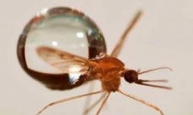
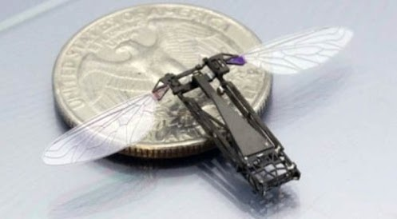
Полет насекомых
Комар
Робопчел
источник
источник

Slide 2
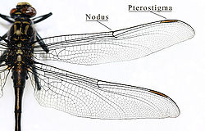
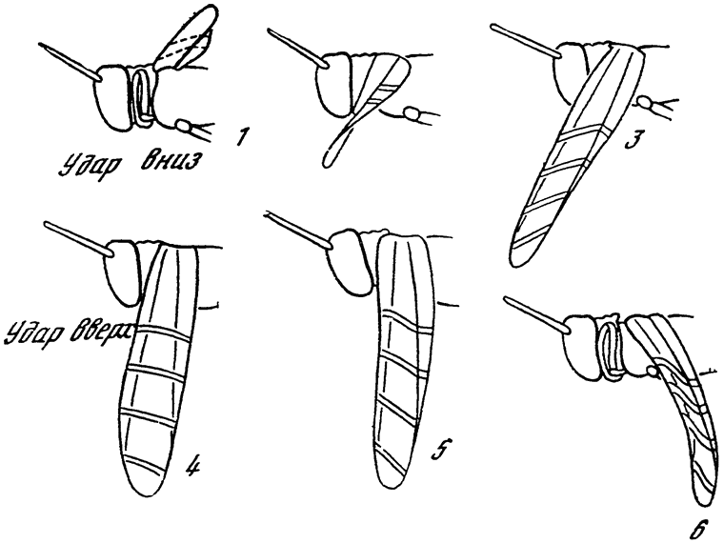
Проблемы для исследования
Форма крыла
Аккумулятор
http://www.youtube.com/watch?v=Y0YmZ_EbYs0

Slide 3
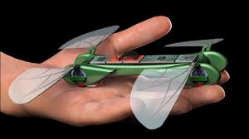
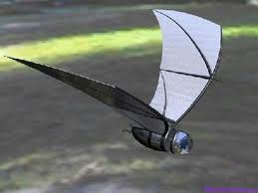
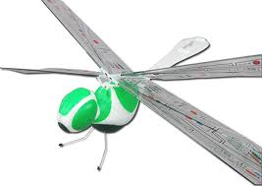
Сделать реально!)
На конкурсы
Игрушки
Для военных или социальных целей

Slide 4
Ссылки
Полет насекомых (виды) http://ru.wikipedia.org/wiki/%D0%9F%D0%BE%D0%BB%D1%91%D1%82_%D0%BD%D0%B0%D1%81%D0%B5%D0%BA%D0%BE%D0%BC%D1%8B%D1%85
Орнитоптер http://ru.wikipedia.org/wiki/%D0%9E%D1%80%D0%BD%D0%B8%D1%82%D0%BE%D0%BF%D1%82%D0%B5%D1%80
Насекомое под камерой в аэродиначеческой трубе http://www.membrana.ru/particle/14176
Спасибо за внимание!

